Slide 1
Lendvay Miklós, Projektiroda OSZK; Networkshop 2021, online
A könyvtári együttműködés informatikai támogatása
Adatmodell, workflow, rendszerfelépítés
Együttműködési lehetőségek a nyílt forráskódú platformokban: Országos Könyvtári Platform (OKP), FOLIO, ReShare

Slide 2
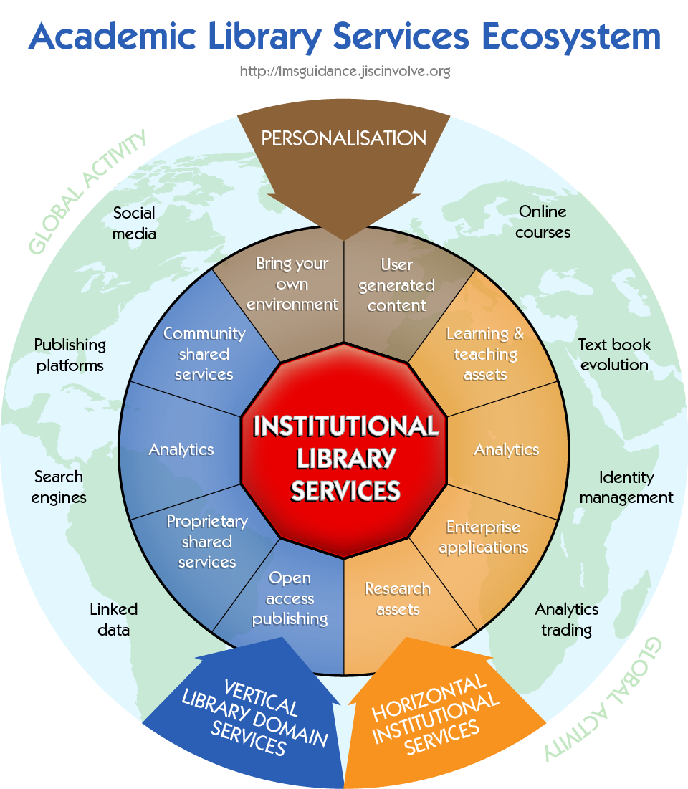
A legfontosabb tényező:
az ökoszisztéma
Forrás / Copyright:
Library Systems Support and Guidance

Slide 3
A digitális stratégia / átállás kérdéseire
a teljes válasz nem a technológia
EMBEREK
KULTÚRA
Forrás / Copyright / Courtesy of: Athenaeum21 Consulting www.athenaeum21.com

Slide 4
Forrás / Copyright / Courtesy of: Athenaeum21 Consulting www.athenaeum21.com

Slide 5
Forrás / Copyright / Courtesy of: Athenaeum21 Consulting www.athenaeum21.com

Slide 6
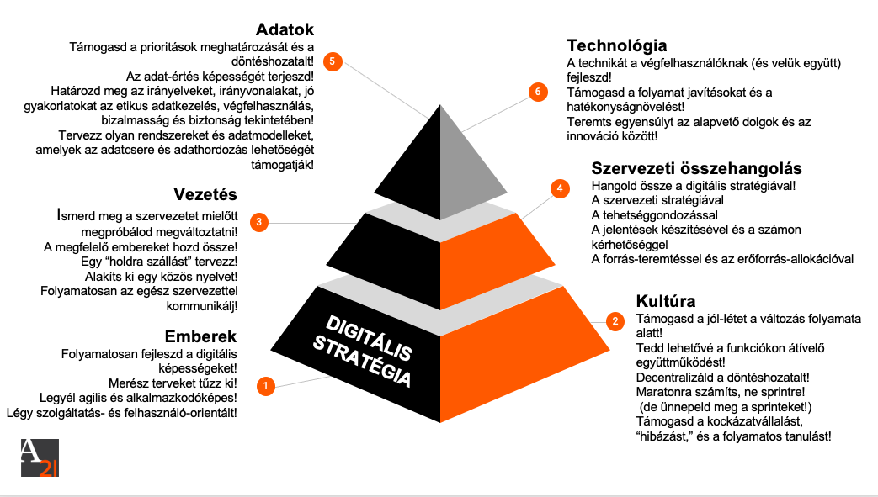
Forrás / Copyright / Courtesy of: Athenaeum21 Consulting www.athenaeum21.com

Slide 7
A “kudarcot vallott”
digitális projektek jellemzői
1) Az emberek és a kultúra elsődleges fontosságának a figyelmen kívül hagyása
2) A vízió hiánya (vezetés)
3) Az infrastruktúra és az innováció közötti egyensúlyvesztés (technológia)
4) A maraton iránti elkötelezettség hiánya (vezetés)
Forrás / Copyright / Courtesy of: Athenaeum21 Consulting www.athenaeum21.com

Slide 8
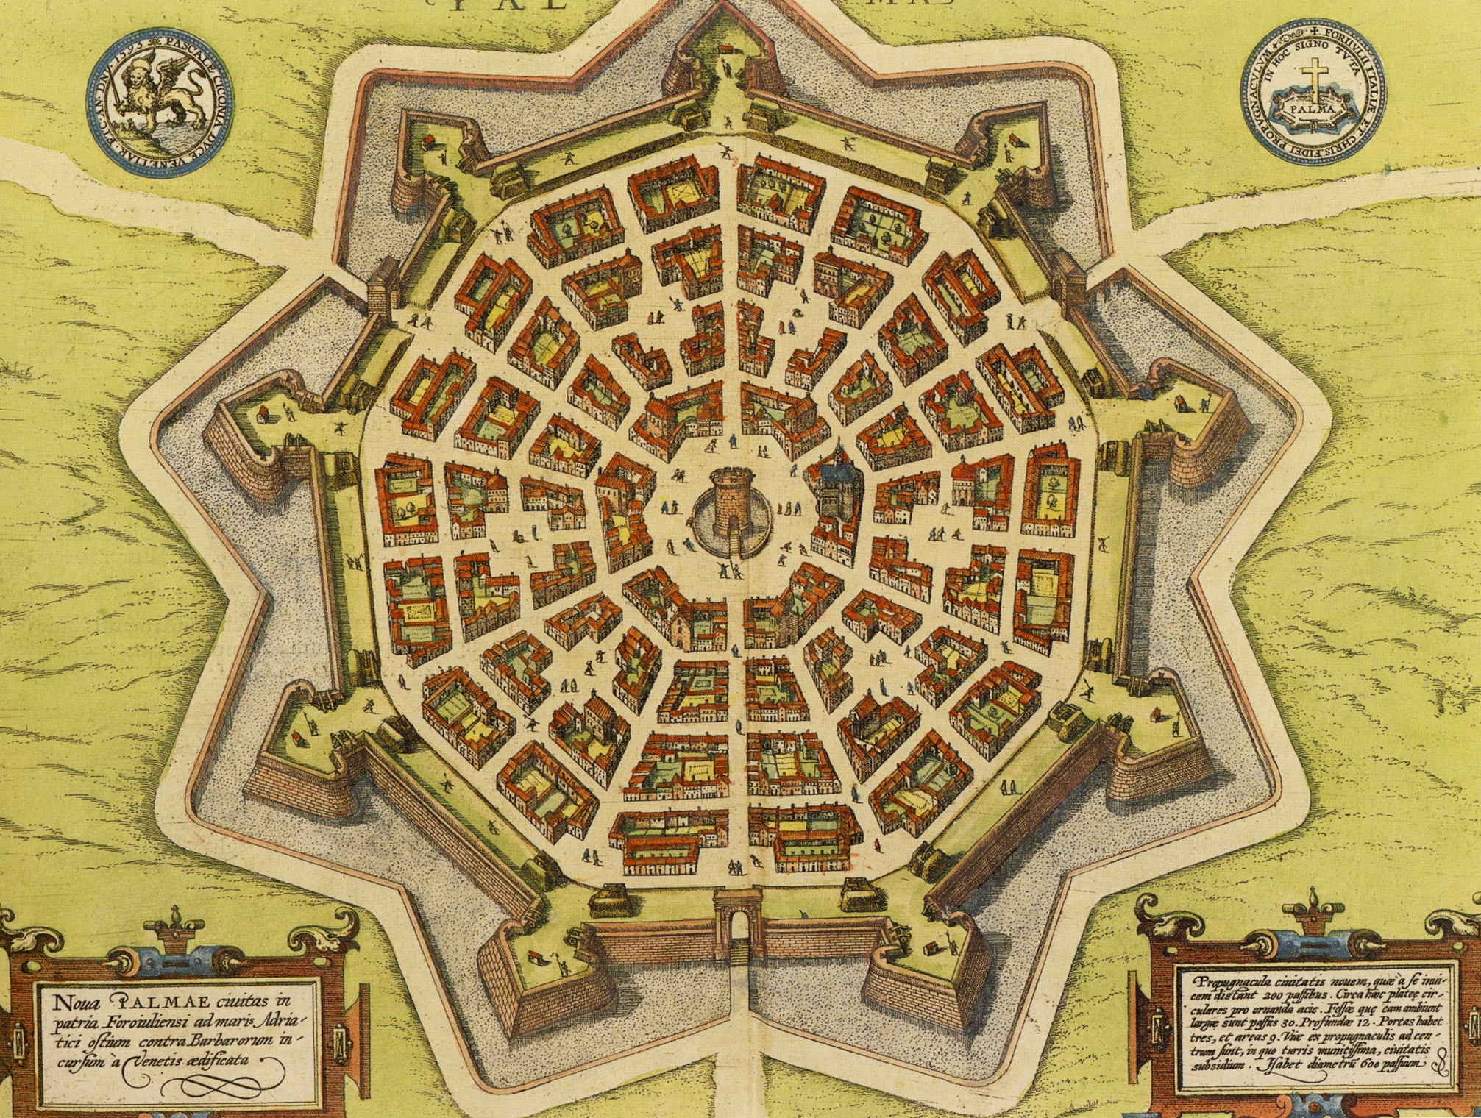
A választás szabadsága
Együttműködést támogató munkafolyamatok kialakítása
Kapcsolódási lehetőségek
Hozzájárulás / szerepvállalás lehetősége
Szabad információhozzáférés

Slide 9
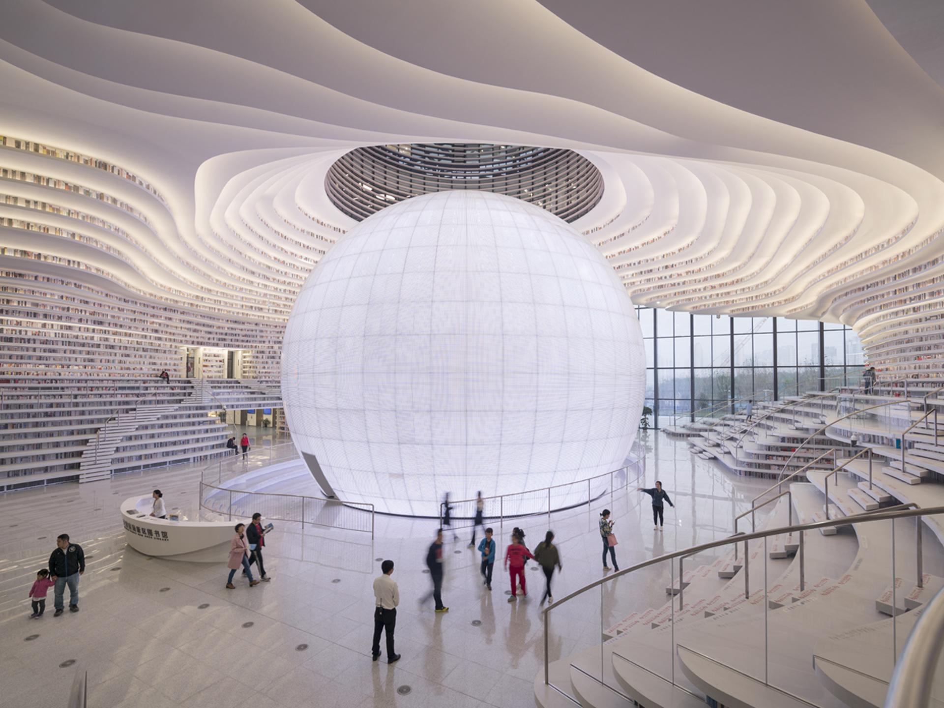
Helyi döntéshozást lehetővé tevő mechanizmus
Nyitott, bizalmon és tiszteleten alapuló együttműködés
FOLIO vezérelvek
Nyitott és egyenlőséget biztosító minden közösségi partner számára
Fenntartható közösség és ökoszisztéma létrehozása

Slide 10
Felhasználók
Könyvtárak
Adatok létrehozói
Technológiát / szoftvert kialakító szakemberek
Kulturális partnerek (levéltárak, múzeumok, kiadók, tudósok stb.)
Szoftver / hardver támogatást adó szakemberek

Slide 11
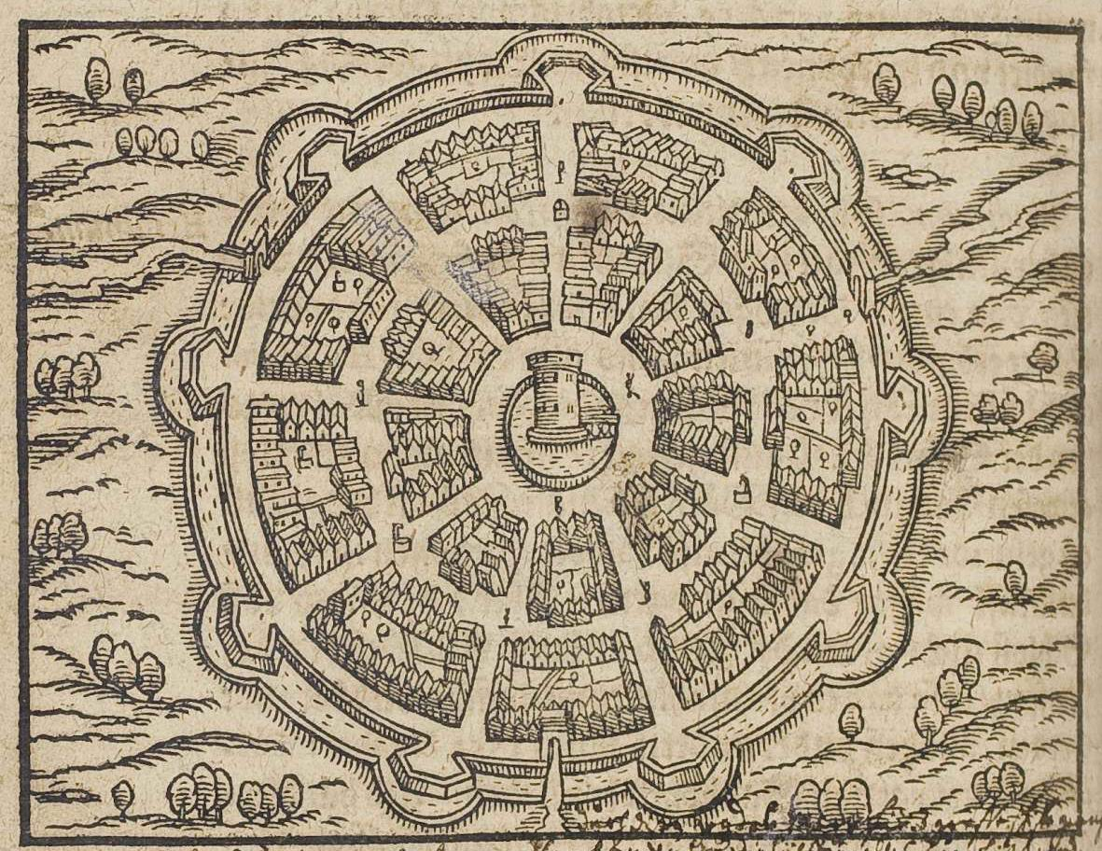
Egy platform használhatóságát az mutatja
leginkább, hogy azok a résztvevők, akik nem részei a platformnak, mennyire jól tudják azt használni

Slide 12
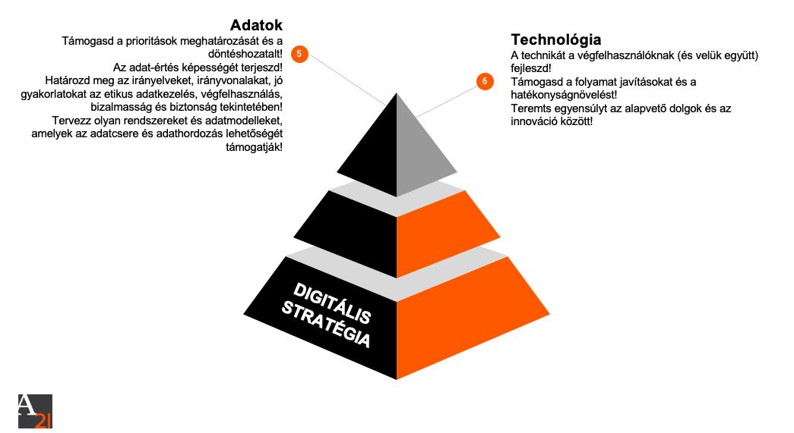
Forrás / Copyright / Courtesy of: Athenaeum21 Consulting www.athenaeum21.com

Slide 13
Közösségi tanács 15 választott taggal
FOLIO irányítási modellje
Terméktanács
15 választott taggal
Technikai tanács
15 választott taggal

Slide 14
Modularitás
Applikációk könnyedén kapcsolódnak egymáshoz, azaz választhatóak, újak fejleszthetőek, vagy a munkafolyamatok alakíthatóak. Bármely szállító vagy könyvtár adhat hozzá új modult, nyílt forráskódként vagy ingyenesen.
Flexibilitás
Megválasztható, hogy saját maga üzemelteti a könyvtár, vagy megbíz egy szállítót. Ugyanez igaz
a fejlesztésekre, lehet házon belül vagy külsősökkel.
Bővíthetőség
Rengeteg modullal bővíthető a FOLIO, intézményen kívüli alkalmazásokkal, mint pl. egyetemi
management szoftverek, vagy intézményi repozitóriumok, kutatási platformok, keresőmotorok és
így tovább.

Slide 15
FOLIO architektúra
UI Toolkit React, Redux, Az alapértelmezett megoldás használata vagy új létrehozása
Alap FOLIO IKR Applikációk OS apps, pl. e-forrás management, kölcsönzés, katalogizálás, gyarapítás…
Más applikációk Bővítsd ki a meglévőeket vagy fejlessz ki új alkalmazásokat
FOLIO kommunikáció / kapu API-k, “kapcsolótábla”, felhasználó könyvtárak elválasztása
RENDSZER Felhasználói könyvtár konfiguráció
UI / felhasználói interface eszköztár
CAT
ERM
CIRC
ACQ
IR
LMS
RPT
PLATFORM
OKAPI FOLIO
kommunikáció / kapu
Rendszer réteg

Slide 16
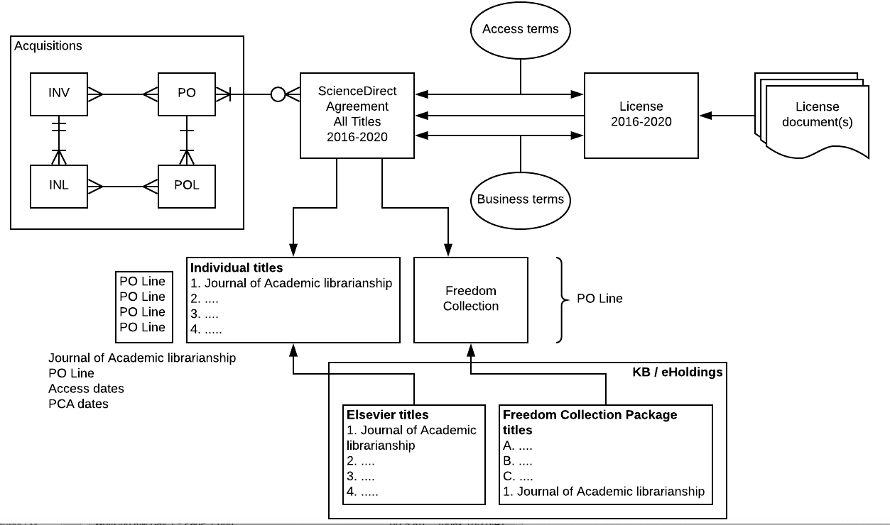
Elektronikus forrásmenedzsment ERM

Slide 18
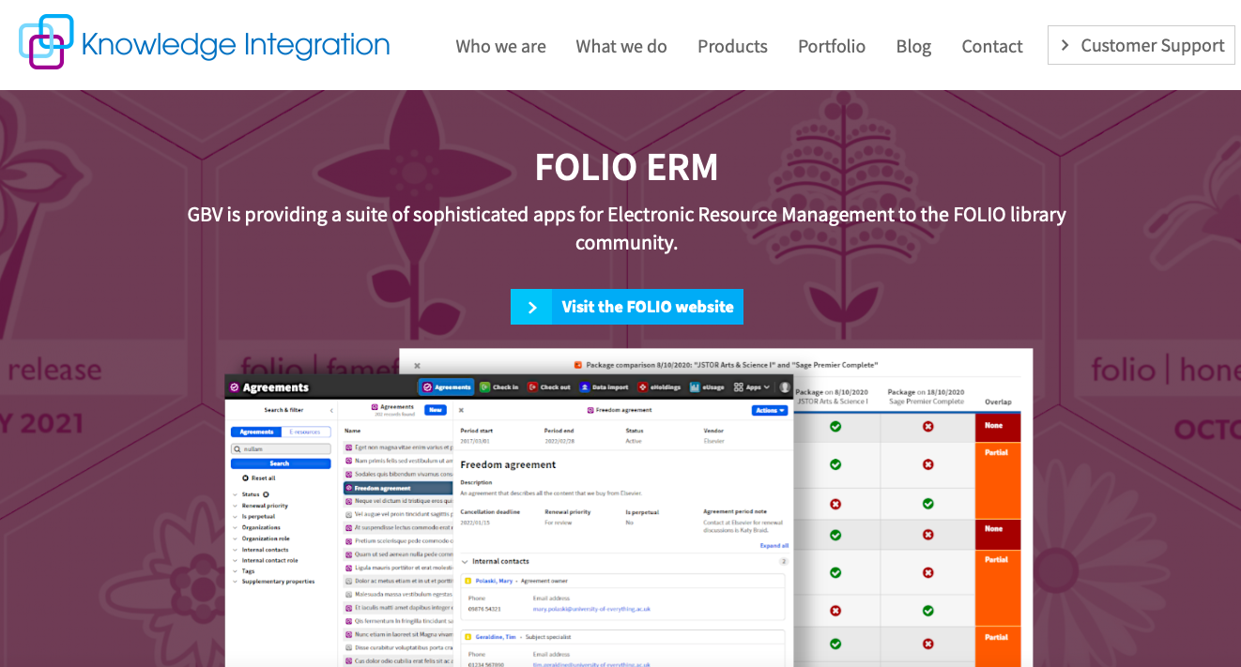

Slide 19
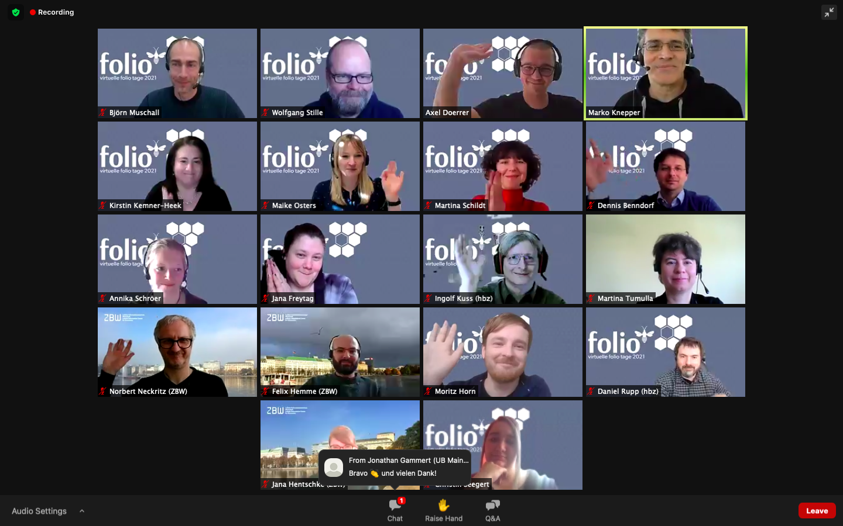
4. FOLIO napok Németország 2021

Slide 20
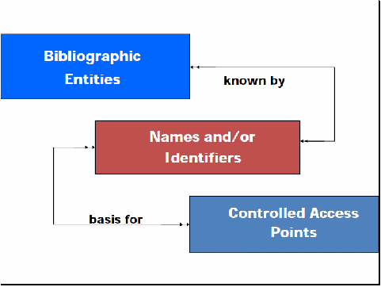
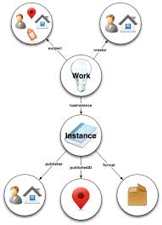
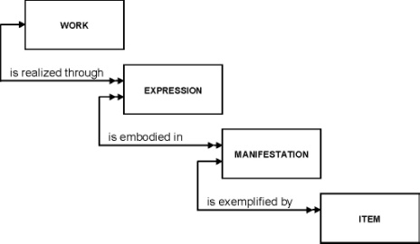
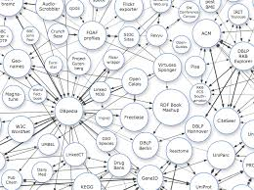
Adatok azonosítása és összekapcsolása
Resource Description and Access
Functional Requirements for Authority Data
BIBFRAME
Functional Requirements for Bibliographic Records
Semantic web / Linked data
International Cataloguing Principles
Forrás / Copyright: Tiziana Possemato, @cult
Notes:
20

Slide 21
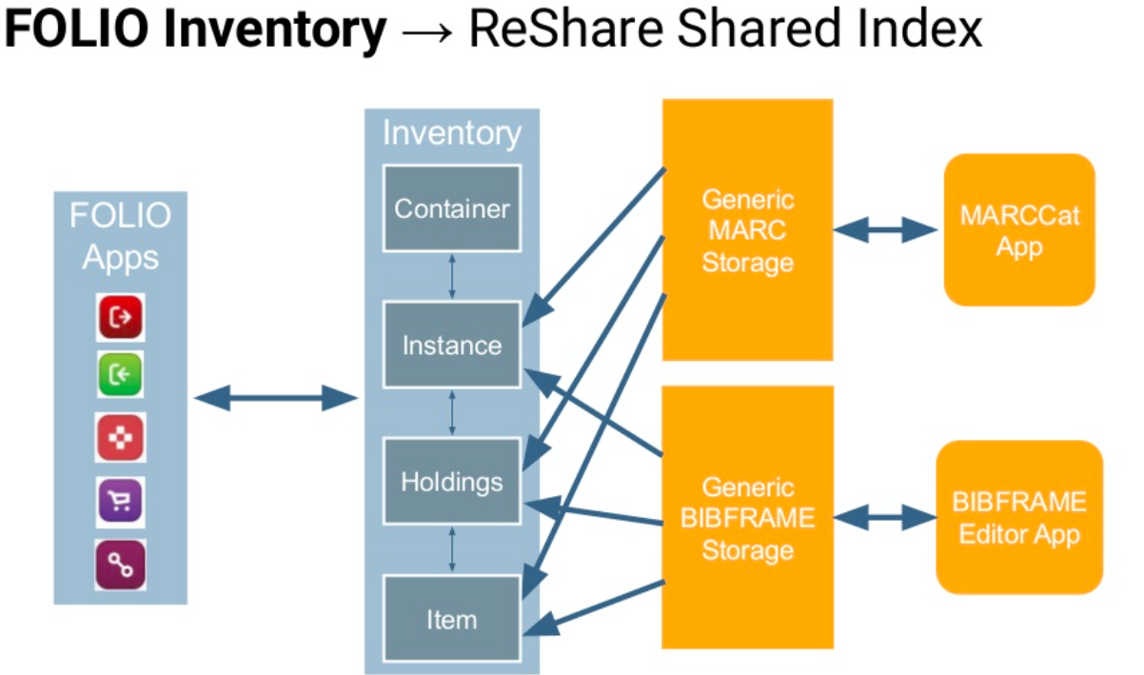
FOLIO katalógus - ›
ReShare megosztott index

Slide 22
Általános ’dinamikusan bővíthető értékkészlettel rendelkező’ tudásgráf
Triplet képzésekor az állítmány nem a rekordok közötti kapcsolat minőségeként kerül letárolásra, helyette az állítmány mint rekord épül be a kapcsolati láncba.
A kapcsolatok közös pontja a kijelentés, amely képes egy adott alanyról egy darab elemi állítást megfogalmazni.
A kijelentés tárgya lehet egy másik alany, literál érték, ’tételesített’ literál érték.
Forrás / Copyright: HerMészSoft

Slide 23
Általános kijelentések felépítése
A „triplet” elemi kijelentések meghatározására szolgál
További specifikus adatok felvételéhez kijelentéseket kell tenni egy kijelentésről
Minden kijelentés egyformán igaz, amíg az adott kijelentésről nem teszünk egy „nem igaz” kijelentést
A kijelentés „fa” a végtelenségig ágaztatható
A keretrendszer nem ad iránymutatást versengő kijelentések kezelésére
Forrás / Copyright: HerMészSoft

Slide 24
Kijelentések anatómiája: A Quintuplet felépítése
Subject: Az alany az a dokumentum amelyre a kijelentés érvényes
Predicate: Az állítmány egy bővíthető értékkészlettel rendelkező szótári elem amely a kijelentést tipizálja
Object: A tárgy a kijelentés tartalmi része, amely tárolhat literál értéket, mutathat más a rendszerben elérhető entitásra
Lifecycle: A kijelentés életciklusa hordozza többek között a létrehozás idejét, a létrehozó ágenst, valamint a kijelentés érvényességi idejének kezdetét, végét, a kijelentés bizonyossági besorolását.
Selector: A kijelentés elhelyezkedése az alany dokumentum típusa által definiált Vászon dimenziói mentén
Forrás / Copyright: HerMészSoft

Slide 25
https://www.bc2021.unifi.it

Slide 26
https://www.oclc.org/go/en/events/next-generation-of-metadata.html

Slide 27
Könyvtárközi kölcsönzés ReShare

Slide 28
Átalakulás a forrásmegosztás területén
Rendszer-központú workflow-k | Felhasználó-központú workflow-k
Monolitikus, vertikális stack-ek | Együttműködésre kész, rendszereken átívelő
Egyedi gyűjtemények megosztása | Közös gyűjteményeket tesz lehetővé
Nyomtatott kiadvány fókuszú | Sokfajta formátum
Egyetlen hálózat | Sok egymást átfedő hálózat
API-k | Standardokra alapozott protokollok
Szolgáltató / szállító tulajdonában levő | Közösség tulajdonában levő
Forrás / Copyright / Courtesy of: Index Data

Slide 29
ReShare: A nagy dobás
A DISCOVERY
ÉS A KISZOLGÁLÁS FÜGGETLENEK EGYMÁSTÓL
LEBONTJA
A KORLÁTOKAT
A KONZORCIUMOK ÉS
A RENDSZEREK KÖZÖTT
A VÉGFELHASZNÁLÓT ÁLLÍTJA A KÖZÉPPONTBA
Forrás / Copyright / Courtesy of: Index Data

Slide 30
Egy közösség & egy közösségi tulajdonban levő megoldás
Termék Management Team
Egy Open Library Foundation (OLF) közösség
Irányító bizottság
OLF
OSS
UX szakértők
Fejlesztői csapat
Szakterületi szakértők (Subject Matter Experts SME)
Forrás / Copyright / Courtesy of: Index Data
Notes:
First and foremost, ReShare is a Community.
The community is made up of several groups, including a Development Team, Subject Matter Experts and Product Management. The Steering Committee guides overarching direction for the project.
A team of talented UX developers work closely with Subject Matter Experts and Product Management group to ensure the software will meet the resource sharing community’s needs.
Ultimately this process enables collaboration across diverse groups of libraries and other partners, and will produce a software that meets resource sharing needs.
Perhaps the most unique aspect of this particular community is that commercial and library partners have come together as equals, co-funding and co-owning the result, giving the project the opportunity to benefit from the strengths each partner brings to the table, and offering sustainable options for the community’s business models going forward.
ReShare is a community within the Open Library Foundation, which gives us some basic project communications tools and infrastructure upon which to do our work, e.g., Slack, email, and our Wordpress site.

Slide 31
ReShare
létrehozó
tagok
Forrás / Copyright / Courtesy of: Index Data

Slide 32
Tagok
Forrás / Copyright / Courtesy of: Index Data
Notes:
Changing collections landscape:
Rising costs for journals and e-resources
Need for new types of media, like ebooks and streaming video
Reduction of shelf space in favor of study areas, computers, or other types of services (recording studio, maker space, etc)
Reduced purchasing of print materials
All of this adds up to an increased need for libraries to pool their resources. Happily, there’s ILL. (And all of you awesome people)

Slide 33
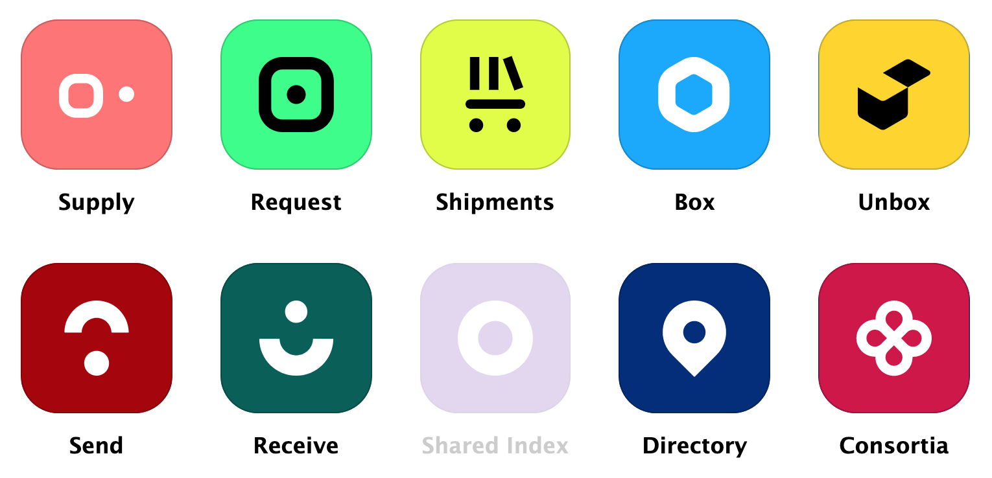
Infrastruktúra:
Kölcsönzők listája
Index switchboard
Kimenő kérések listája
Bejövő kérések listája
Kérés továbbítása
IKR integráció
Forrás / Copyright / Courtesy of: Index Data

Slide 34
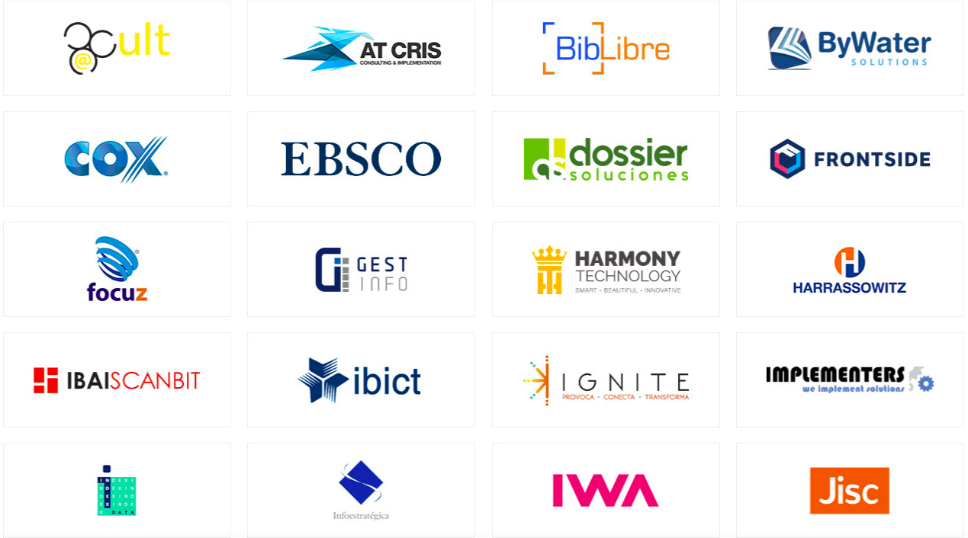
A választás szabadsága:
szolgáltatók

Slide 35
A választás szabadsága:
szolgáltatók

Slide 36
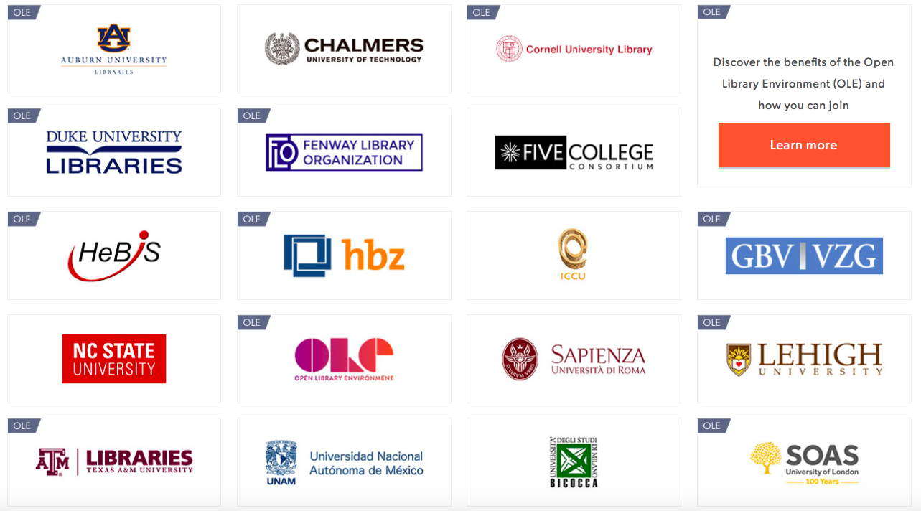
A választók: a könyvtárak

Slide 37
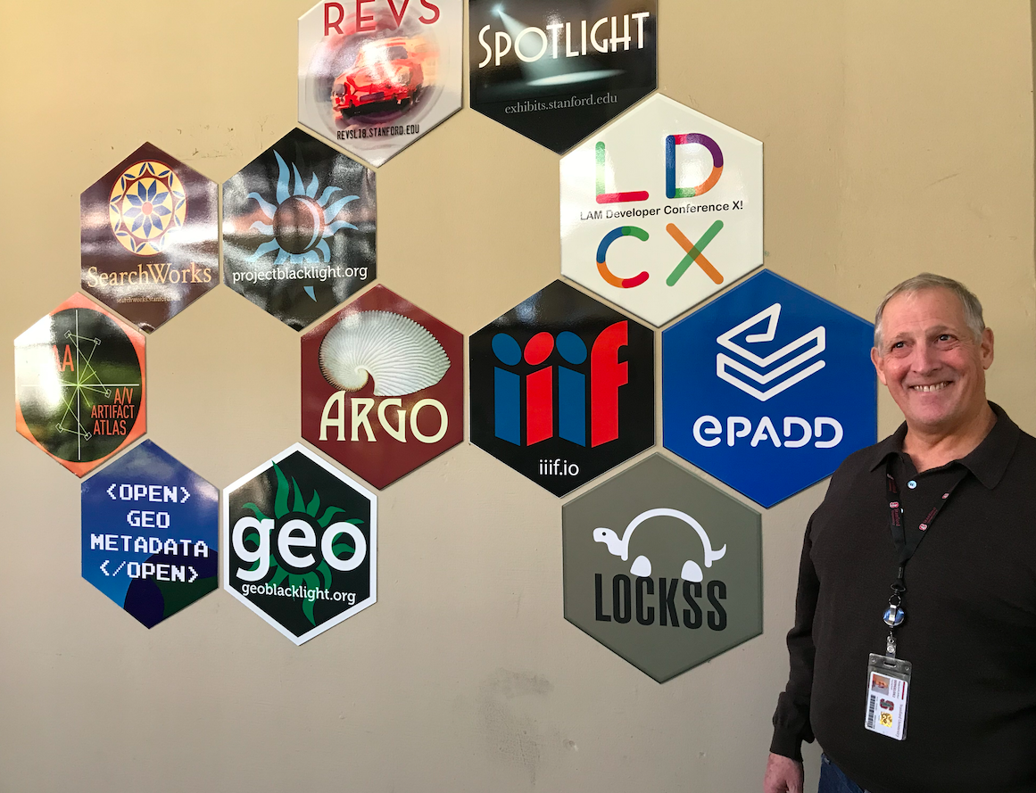
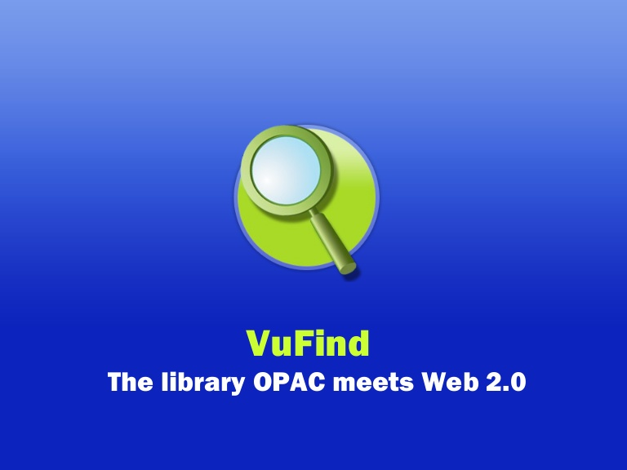
Villanova
University
Stanford University

Slide 38
A projektek honlapja:
http://okp.oszk.hu
https://www.folio.org
https://projectreshare.org
https://www.indexdata.com/folio/
Lendvay Miklós, OSZK, lendvay.miklos@oszk.hu

